Slide 1

MARIJAMPOLĖS MIESTO VIETOS VEIKLOS GRUPĖS
VIETOS PLĖTROS 2024-2029 M. STRATEGIJA

Slide 2
Strategijos rengimo kontekstas
2021 - 2027 m. ES fondų investicijų programos 4 prioriteto „Socialiai atsakinga Lietuva:
  4.7 uždavinys „Skatinti aktyvią įtrauktį, siekiant propaguoti lygias galimybes ir aktyvų dalyvavimą ir gerinti įsidarbinamumą, ypač palankių sąlygų neturinčių grupių“
  4.9 uždavinys „Didinti socialinę ir ekonominę marginalizuotų bendruomenių, migrantų ir nepalankias sąlygas turinčių grupių integraciją įgyvendinant integruotas priemones, įskaitant aprūpinimą būstu ir socialinių paslaugų teikimą“

Slide 3
MARIJAMPOLĖS MIESTO SITUACIJOS IR GYVENTOJŲ POREIKIŲ TYRIMO REZULTATAI

Slide 4
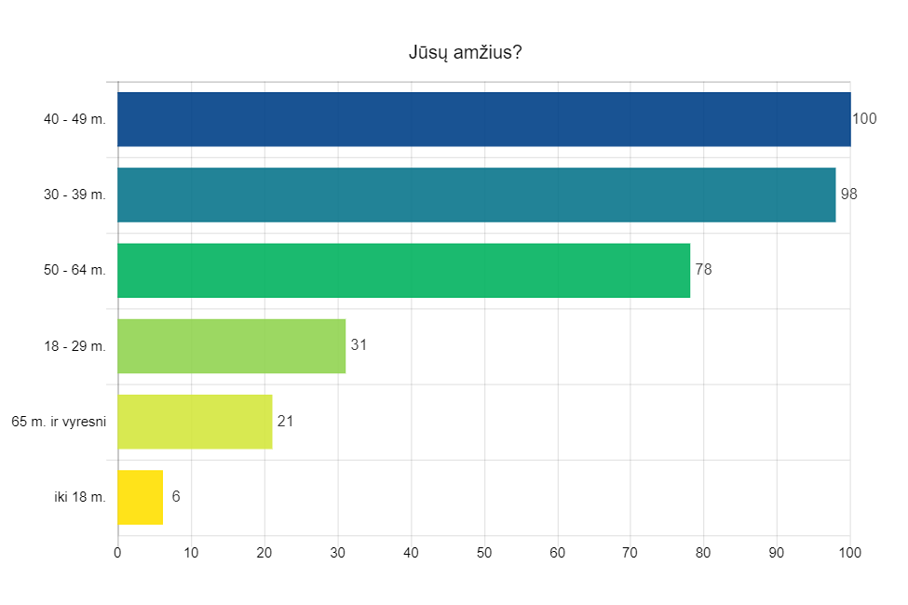
Tyrime dalyvavo 334 respondentai, iš kurių 311 Marijampolės miesto gyventojai.
Respondentų pasiskirstymas pagal lytį:
vyrai 15,6 proc. ir moterys 84,4 proc.
Respondentų pasiskirstymas pagal amžių:

Slide 5
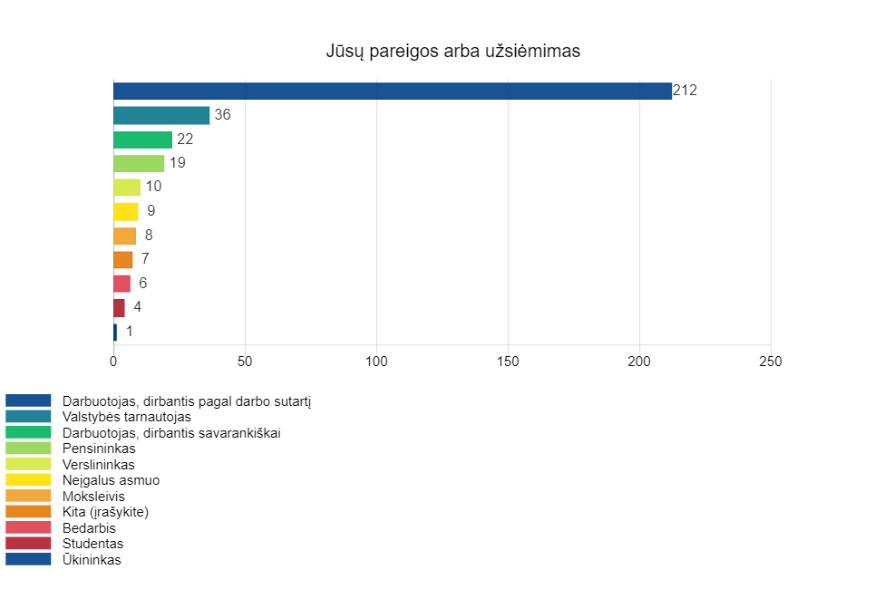

Slide 6
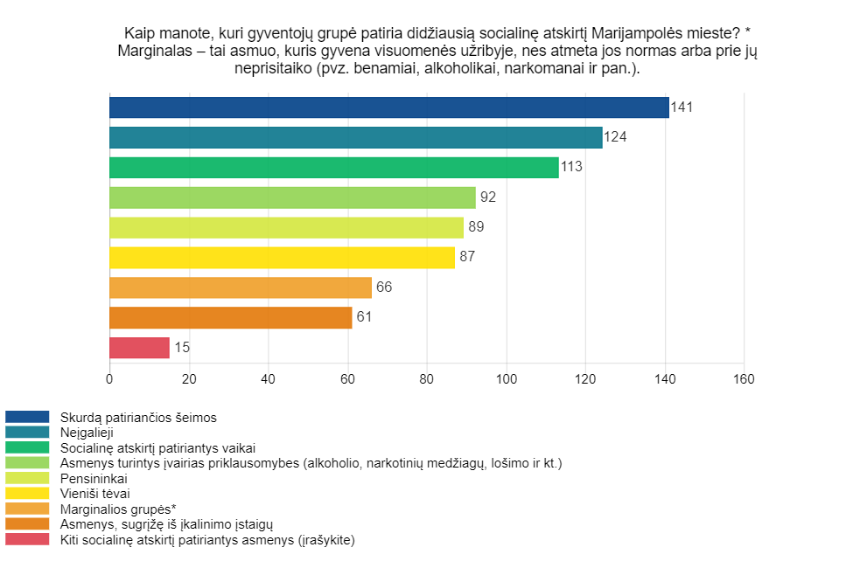

Slide 7
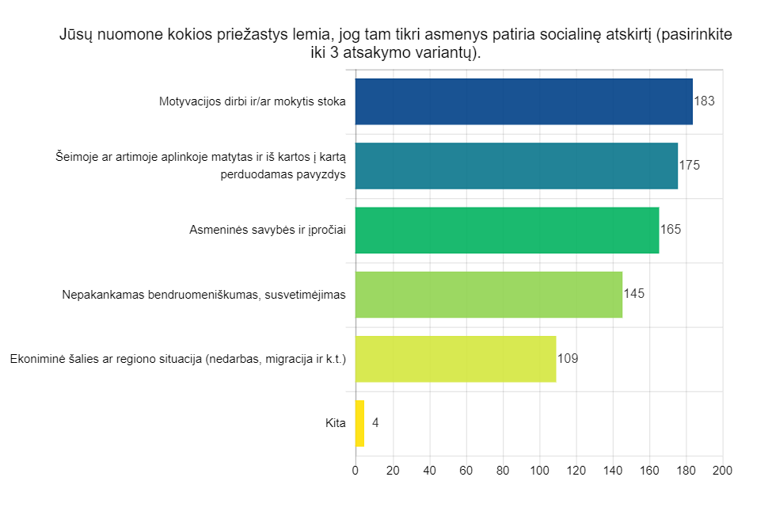

Slide 8
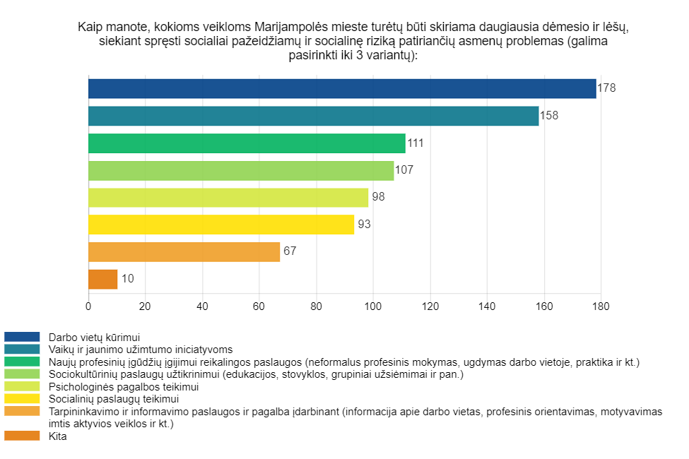

Slide 9
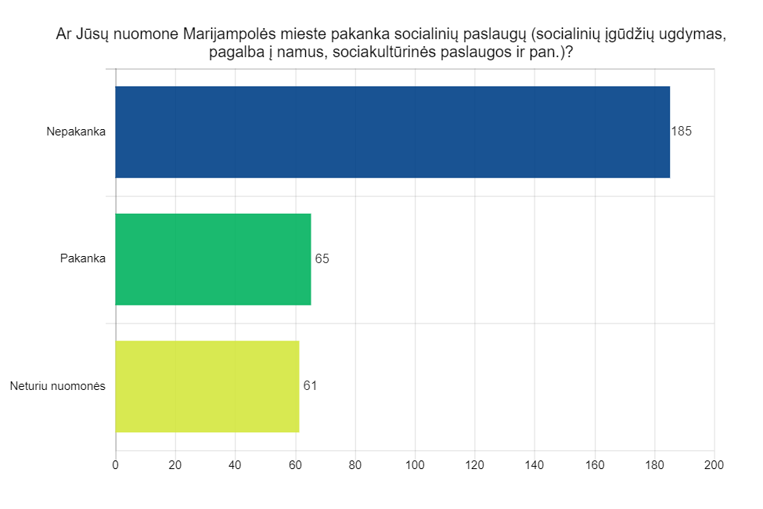

Slide 10
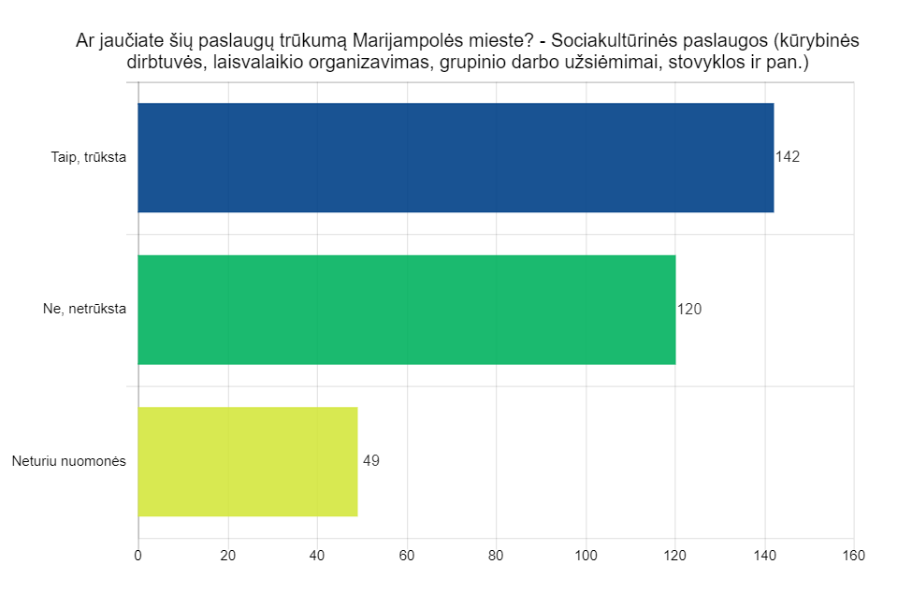

Slide 11
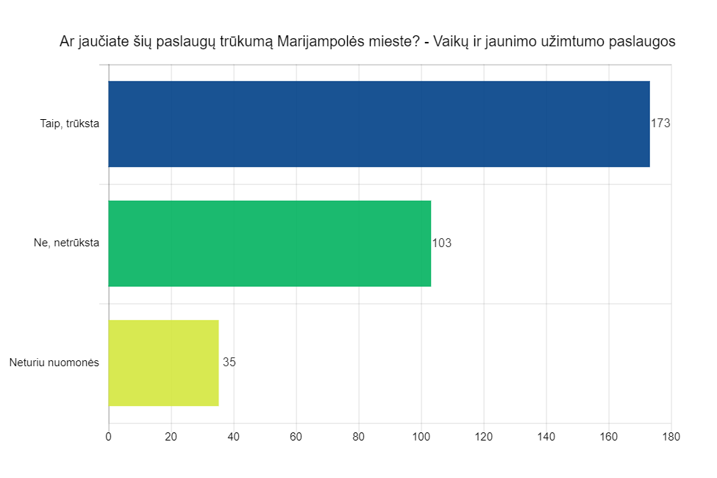

Slide 12
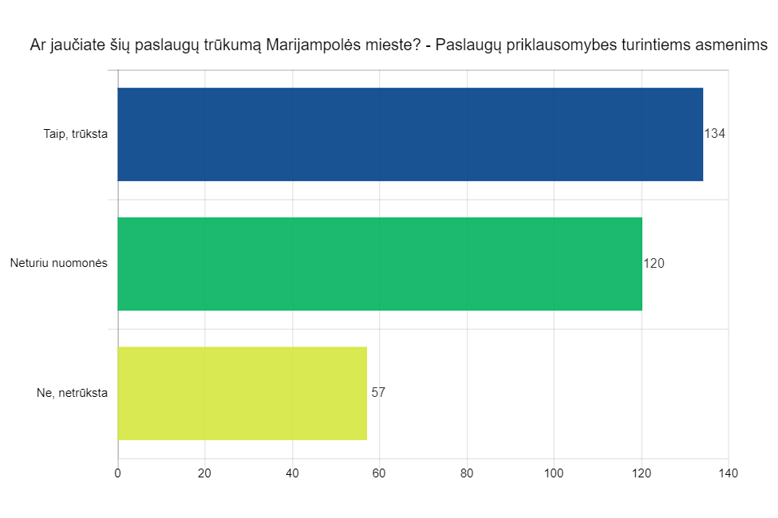

Slide 13
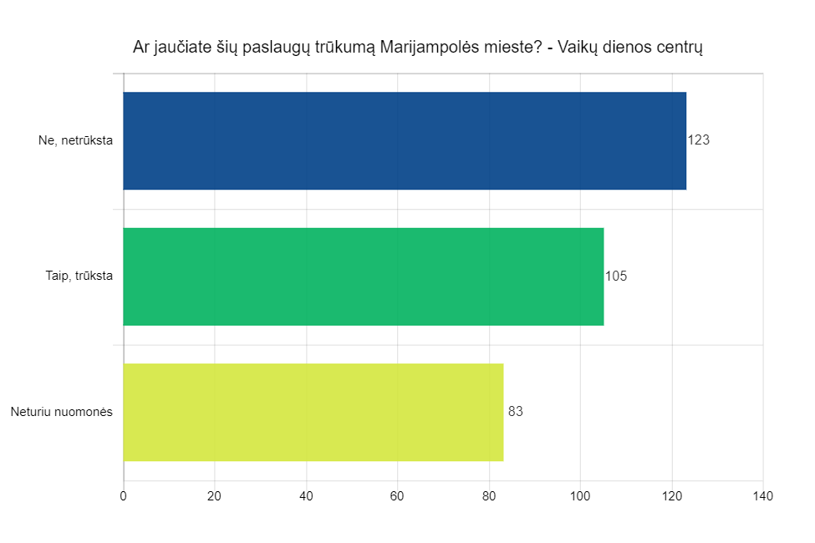

Slide 14
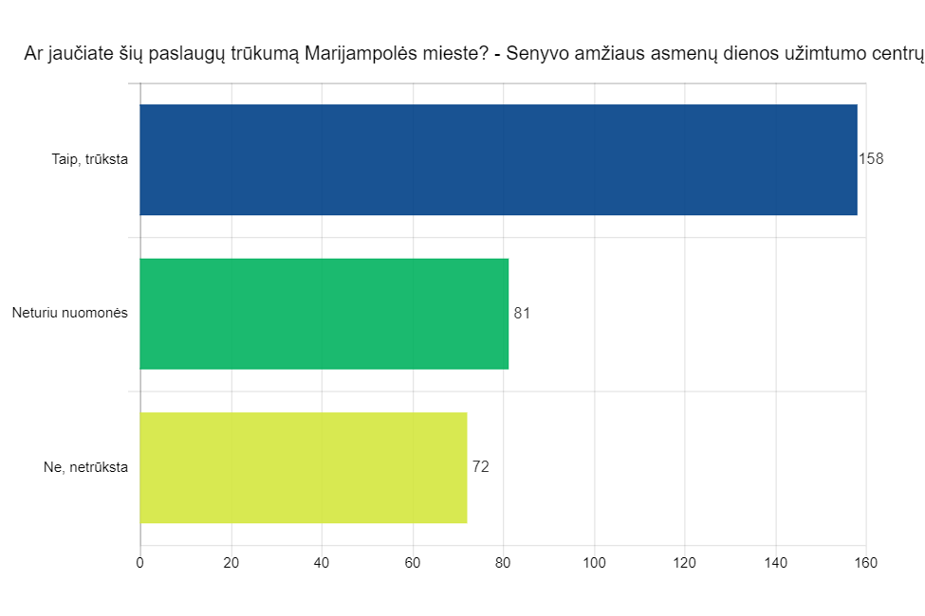

Slide 15
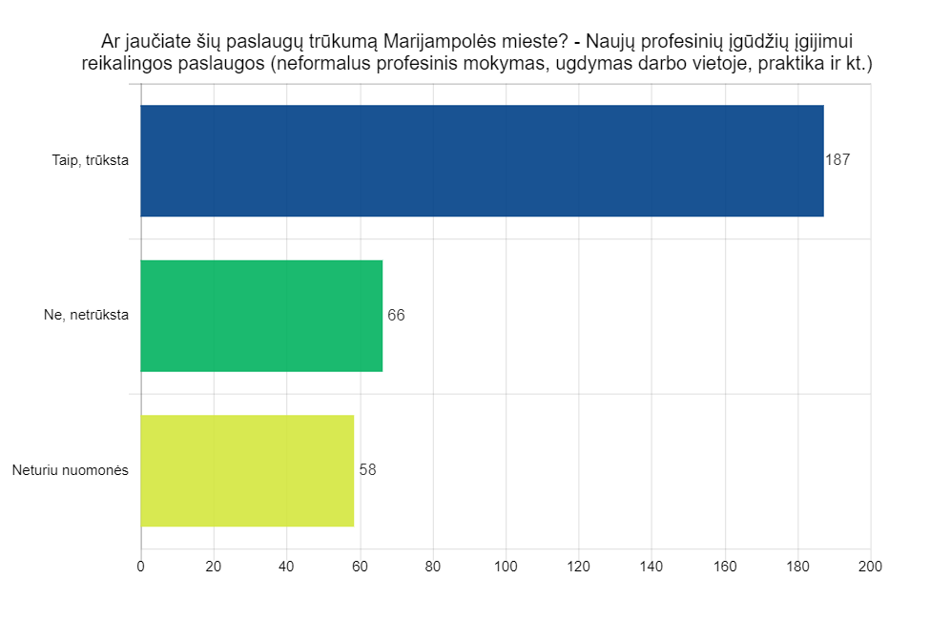

Slide 16
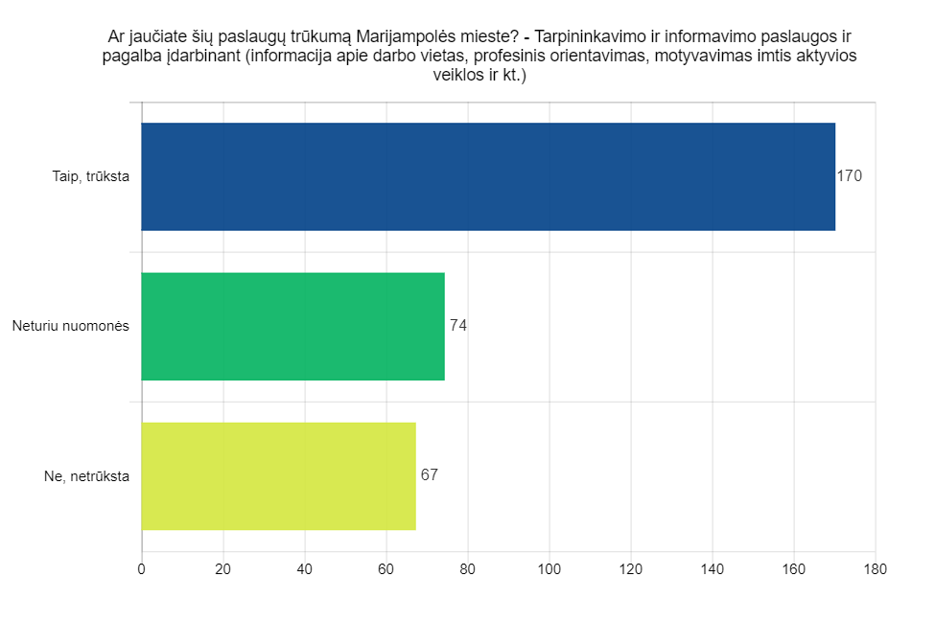

Slide 17
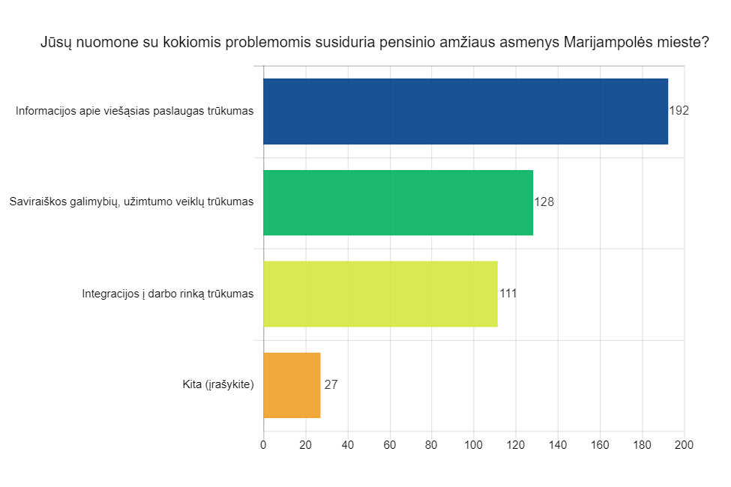

Slide 18
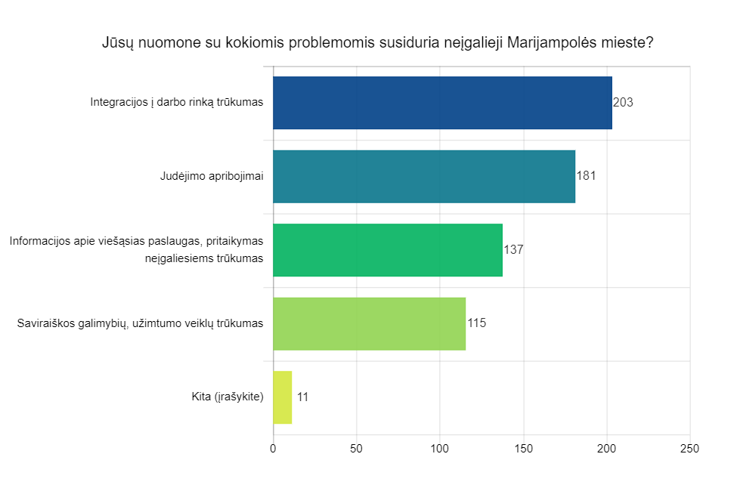

Slide 19
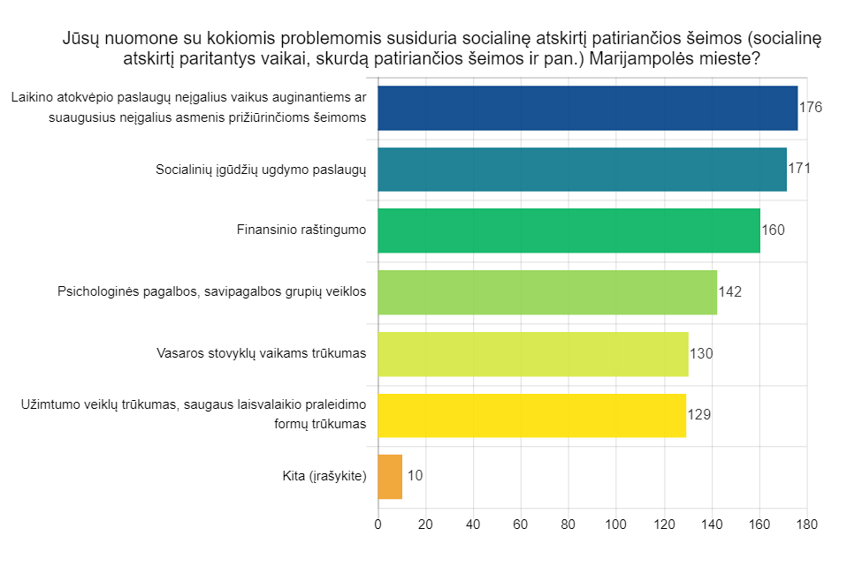

Slide 20
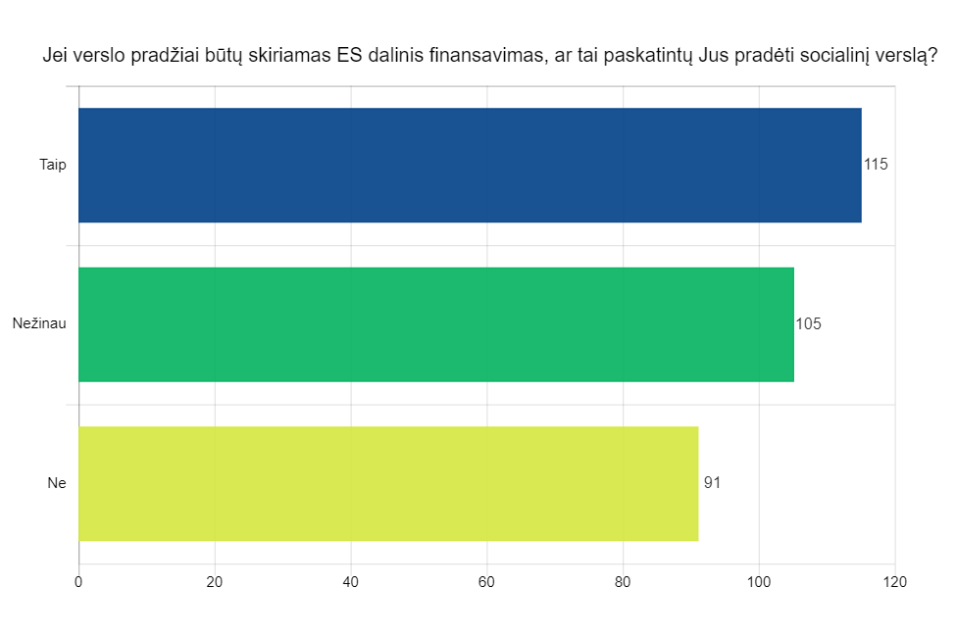

Slide 21
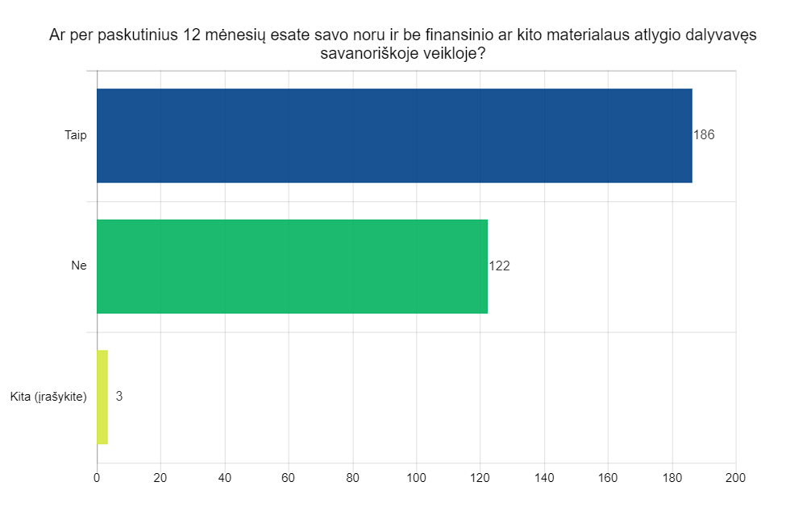

Slide 22
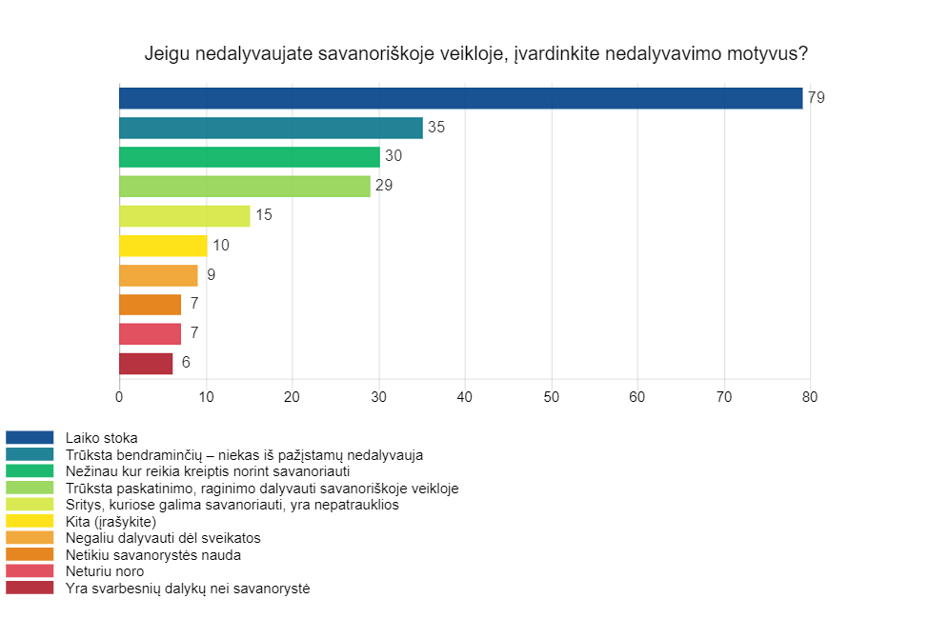

Slide 23
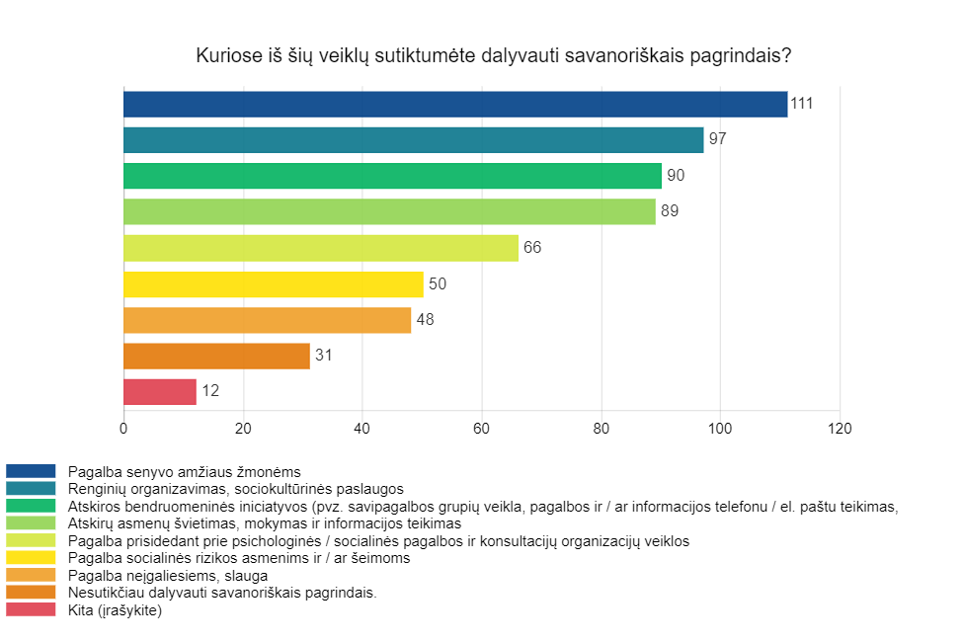

Slide 24
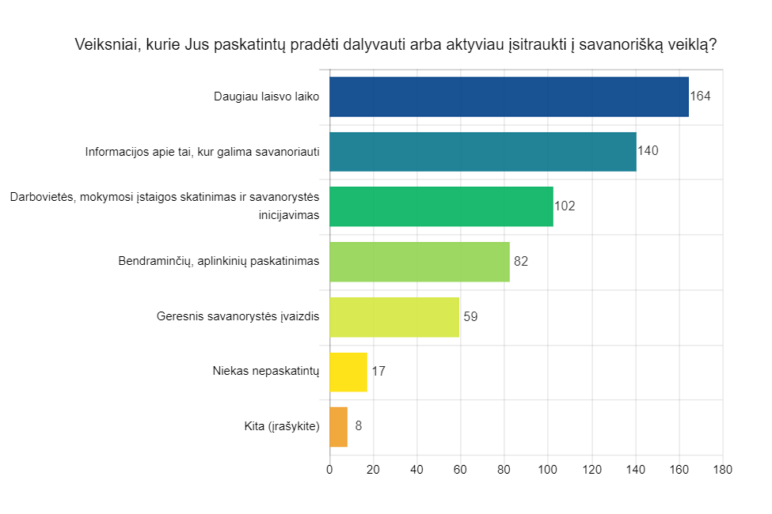

Slide 25
TIKSLINĖS GRUPĖS
Senyvo amžiaus asmenys;
Asmenys su negalia;
Skurdą patiriantys asmenys;
Socialinių pašalpų gavėjai;
Socialinės rizikos šeimos ir jų vaikai;
Marijampolės miesto gyventojai, dalyvaujantys veiklose siekiant soc. atskirties asmenų integracijos
Ekonomiškai neaktyvūs gyventojai;
Jauno verslo atstovai;
Socialinio verslo steigėjai bei vystytojai.

Slide 26
1. TIKSLAS
SKATINTI SOCIALINĘ ATSKIRTĮ PATIRIANČIŲ MARIJAMPOLĖS
MIESTO GYVENTOJŲ INTEGRACIJĄ Į VISUOMENĘS
1.1.1 VEIKSMAS
1.3 UŽDAVINYS
Skatinti socialinio verslo kūrimąsi ir plėtrą Marijampolės mieste
1.1 UŽDAVINYS
Didinti Marijampolės miesto gyventojų socialinę įtrauktį per socialinių paslaugų plėtrą ir sociokultūrines veiklas
1.3.1 VEIKSMAS
1.2 UŽDAVINYS
Skatinti Marijampolės miesto gyventojų ekonominį aktyvumą ir verslumą
1.2.1 VEIKSMAS
1.2.2 VEIKSMAS
1.1.2 VEIKSMAS

Slide 27
1.1 UŽDAVINYS
Didinti Marijampolės miesto gyventojų socialinę įtrauktį per socialinių paslaugų plėtrą ir sociokultūrines veiklas
1.1.1 VEIKSMAS Socialinių pasaugų teikimas pažeidžiamiems asmenims.
Iš viso lėšų suma veiksmui: 205 440 Eur.
1.1.2 VEIKSMAS sociokultūrinių veiklų organizavimas, didinant socialiai pažeidžiamų asmenų integracija į visuomenę.
Iš viso lėšų suma veiksmui: 370 162 Eur.

Slide 28
1.2 UŽDAVINYS
Skatinti Marijampolės miesto gyventojų ekonominį aktyvumą ir verslumą
1.2.1 VEIKSMAS Ekonominio aktyvumo skatinimas, ugdant darbo rinkoje
reikalingus ir verslumo įgūdžius.
Iš viso lėšų suma veiksmui: 55 500 Eur.
1.2.2 VEIKSMAS Verslumo skatinimas, vykdant verslo konsultacijas, mokymus
bei teikiant pagalbą verslo pradžiai.
Iš viso lėšų suma veiksmui: 121 459 Eur.

Slide 29
1.3 UŽDAVINYS
Skatinti socialinio verslo kūrimąsi ir plėtrą Marijampolės mieste
1.3.1 VEIKSMAS Socialinio verslo kūrimosi ir plėtros skatinimas.
Iš viso lėšų suma veiksmui: 328 519 Eur.

Slide 30
BIUDŽETAS
1 081 081 Eur
1 000 000 Eur parama
81 081 Eur Marijampolės savivaldybės biudžeto lėšos

Slide 31
RODIKLIAI
355
16
PROJEKTŲ SKAIČIUS
4+6+1+1+4
DALYVIŲ SKAIČIUS

Slide 32
Strategija atitinka 2022-2030 m. Marijampolės regiono plėtros plano tikslams
(2023-11-15 d. Marijampolės regiono plėtros kolegijos posėdis)

Slide 33
MARIJAMPOLĖS MIESTO VIETOS VEIKLOS GRUPĖS
VIETOS PLĖTROS 2024-2029 M. STRATEGIJA

